Slide 1
第三节 MSI时序逻辑电路及其应用电路设计
一、设计课题(p195)
二、自学内容与学习要求
三、篮球竞赛 30s 定时器设计举例
五、设计举例

Slide 2
第四阶段实验任务：
一、 篮球竞赛 24s 定时器设计: （p195）
要求：（1）定时时间为24秒钟，按递减方式计时，每隔1秒钟，定时器减1，以数字的形式显示时间；
（2）设置两个外部控制开关（控制功能如表所示），控制定时器的直接复位、启动计时、暂停/连续计时；
（3）当定时器递减计时到零（即定时时间到）时，定时器保持零不变，同时发出报警信号。
（4）输入时钟脉冲的频率为1 kHz。*
复位/启动 nRST | 暂停/连续 nPAUSE | 定时器完成的功能
0 | X | 定时器复位，置初值24
1 | 1 | 定时器开始计时
1 | 0 | 定时器暂停计时

Slide 3
二、第四阶段需要自学的内容
第五章
第三节 MSI时序逻辑电路及其应用电路设计
一)、MSI时序逻辑电路
二)、应用电路设计
篮球竞赛30s计时器设计

Slide 4
三)、学习要求
熟悉各种常用MSI时序逻辑电路功能和使用方法；
掌握多片MSI时序逻辑电路级联和功能扩展技术；
学会MSI数字电路分析方法、设计方法、组装和测试方法。

Slide 5
三、篮球竞赛 30s 定时器设计举例
设计要求：
a. 具有显示30s计时功能；
b. 设置外部操作开关，控制计时器的直接清零、启动和暂停/连续功能；
c. 计时器为30s递减计时器，其计时间隔为1s；
d. 计时器递减计时到零时，数码显示器不能灭灯，同时发出光电报警信号。

Slide 6
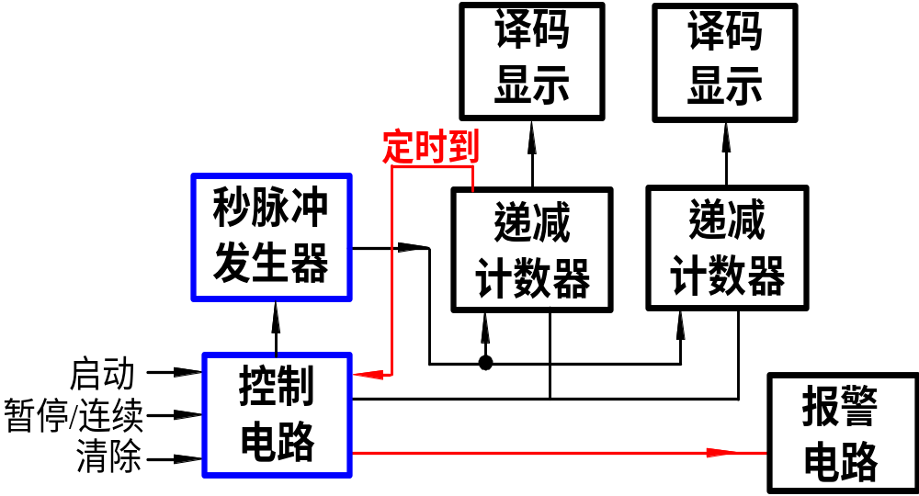
1. 根据设计要求，画出组成框图
三、篮球竞赛 30s 定时器设计举例

Slide 7
2. 挑选IC及相关器件，设计各单元电路
四、篮球竞赛 30s 定时器设计举例
秒脉冲发生器的设计
  可由555定时器或石英晶体振荡器构成
30s计时器的设计
  由各种有递减计数功能的IC芯片构成
  由CPLD构成
译码显示器的设计
控制电路的设计（难点）
  根据设计要求，用试凑法设计

Slide 8
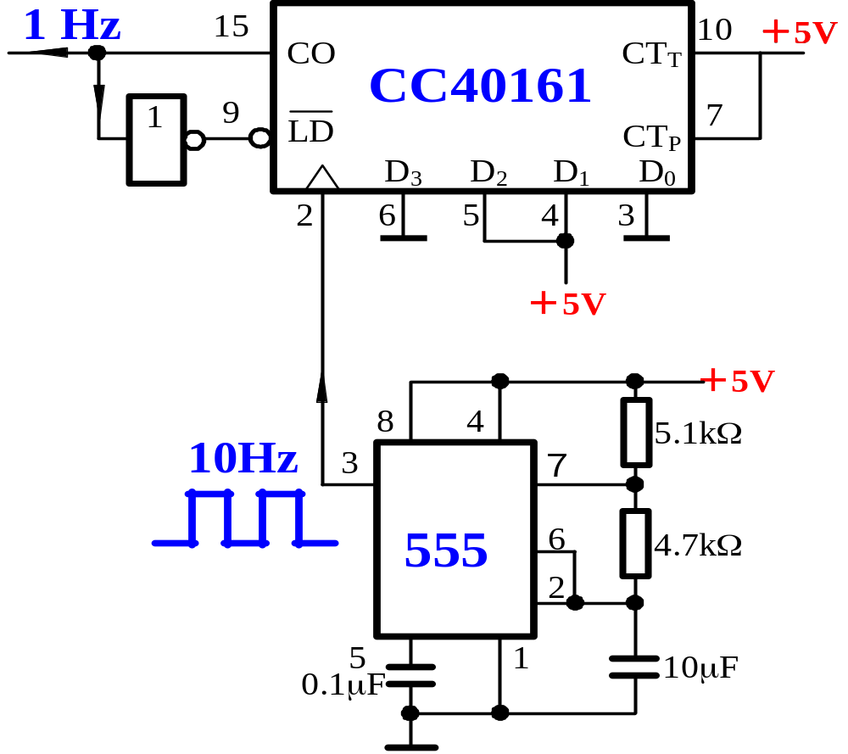
秒脉冲发生器的设计

Slide 9
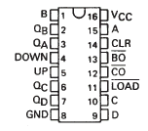
30s计时器的设计
74LS192 是双时钟加/减十进制同步计数器，其功能表为：
UP | DOWN | LOAD | CLR | 操 作
X | X | X | 1 | 清 零
X | X | 0 | 0 | 置 数
 | 1 | 1 | 0 | 加计数
1 |  | 1 | 0 | 减计数
1 | 1 | 1 | 0 | 保 持
Q_{D}是最高位，Q_{A}是最低位。
74LS192 引脚图
CO是加计数进位输出端;
BO是减计数借位输出端。

Slide 10
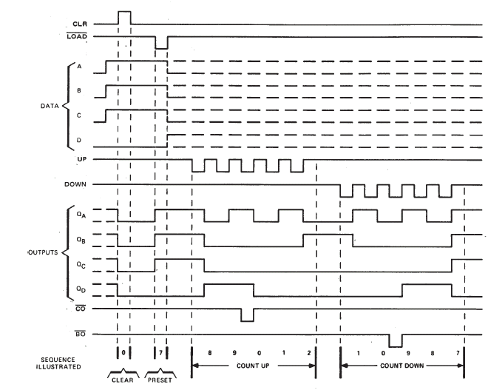
74LS192时序图

Slide 11
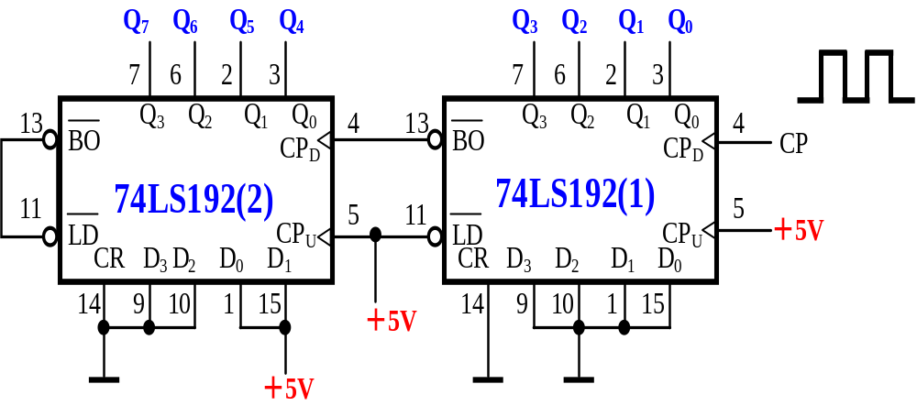
30s计时器的设计

Slide 12
9
&
8
3
10
+5V
8
11
12
13
14
7
Q₃
Q₂
Q₁
Q₀
h
CC40161
510
ET_{P}
10
ET_{T}
9
LD
1
CR
a
b
c
d
e
f
g
D₃
D₂
D₁
D₀
2
6
5
4
3
7
6
4
2
1
9
10
+5V
13
12
11
10
9
15
14
CP
a
b
c
d
e
f
g
3
4511
LT
1Hz
4
TTL方波
BL
D
C
B
A
LE
5
LT=0 输出全1，灯全亮；译码 LT=1
BL=0 输出全0，灯全灭；译码 BL=1
LE=1 锁存； 译码 LE=0
6
2
1
7
Q₃
Q₂
Q₁
Q₀

Slide 13
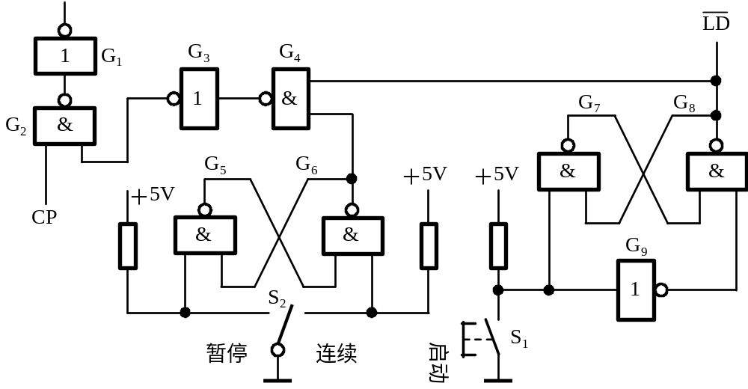
控制电路的设计

Slide 14
第四阶段实验任务：
篮球竞赛 24s 定时器设计: （p195）
要求：（1）定时时间为24秒钟，按递减方式计时，每隔1秒钟，定时器减1，以数字的形式显示时间；
（2）设置两个外部控制开关（控制功能如表所示），控制定时器的直接复位、启动计时、暂停/连续计时；
（3）当定时器递减计时到零（即定时时间到）时，定时器保持零不变，同时发出报警信号。
（4）输入时钟脉冲的频率为1 kHz。
复位/启动 nRST | 暂停/连续 nPAUSE | 定时器完成的功能
0 | X | 定时器复位，置初值24
1 | 1 | 定时器开始计时
1 | 0 | 定时器暂停计时

Slide 15
四、24 s定时器设计的具体要求：
① 拟定组成框图，确定方案，要求使用的器件少，成本低；（必须使用74LS191、74LS192）
② 设计并安装电路，要求布线整齐、美观，便于级联与调试；
③ 测试计时器的逻辑功能；
④ 画出计时器的逻辑电路图；
⑤ 写出设计性实验报告。
给定的主要器件 74LS00 2片，74LS192 2片，74LS191 2片，74LS04 2片，74LS93 2片，74LS48 2片，发光二极管 4只，74LS74 2片，数码显示器BS202 4只，555 2片。

Slide 16
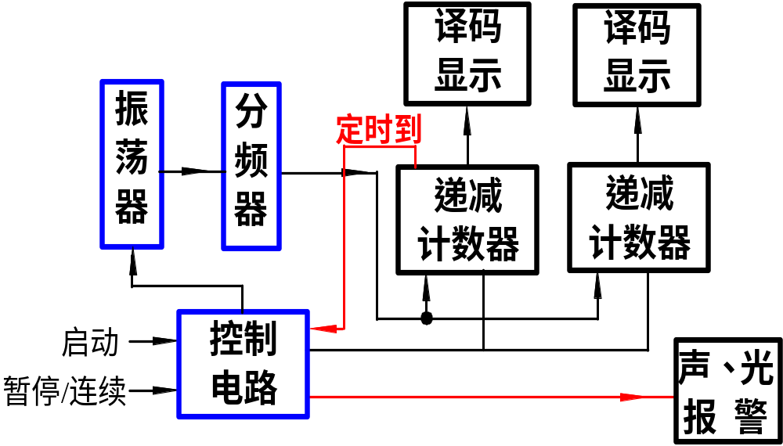
参考框图
篮球竞赛 24s 定时器设计

Slide 17
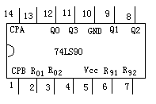
常用计数器
1.异步计数器(74LS90/92/93)
74LS90是二-五-十进制计数器，它有两个时钟输入端CP_{A}和CP_{B}。其中，CP_{A}和Q₀组成二进制计数器；CP_{B}和Q₃Q₂Q₁组成五进制计数器；
若将Q₀与CP_{B}相连接，时钟脉冲从CP_{A}输入，则构成8421BCD码十进制计数器。74LS90有两个清零端R₀₍₁₎、R₀₍₂₎和两个置9端R₉₍₁₎，R₉₍₂₎，

Slide 18
BCD十进制计数时序
计数时序和功能如表5.3.1所示
74LS90功能表
CP | Q_{D} | Q_{C} | Q_{B} | Q_{A}
0 1 2 3 4 5 6 7 8 9 | 0 0 0 0 0 0 0 0 1 1 | 0 0 0 0 1 1 1 1 0 0 | 0 0 1 1 0 0 1 1 0 0 | 0 1 0 1 0 1 0 1 0 1
R₀₍₁₎ R₀₍₂₎ R₉₍₁₎ R₉₍₂₎ | Q₃ Q₂ Q₁ Q₀
1 1 0 × 1 1 × 0 × × 1 1 | 0 0 0 0 0 0 0 0 1 0 0 1
× 0 × 0 0 × 0 × 0 × × 0 × 0 0 × | 计 数

Slide 19
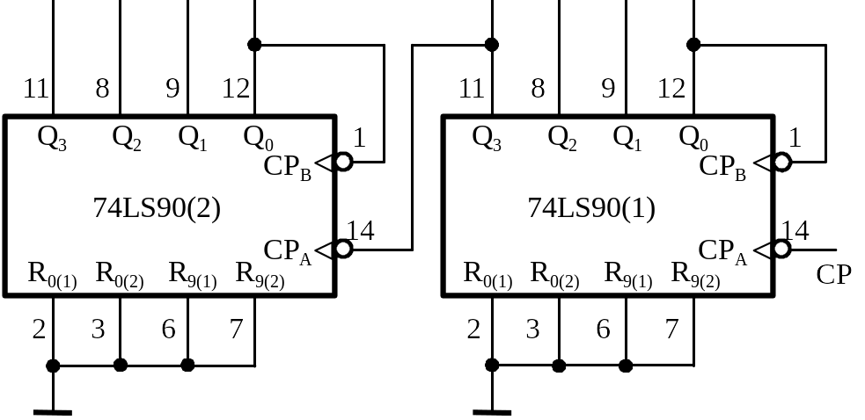
用2片74LS90构成的100进制计数器
时钟脉冲从74LS90（1）的CP_{A}输入，从Q₃输出,组成10进制计数器。
从74LS90（2）的Q₃输出组成100进制计数器。
图5.3.1

Slide 20
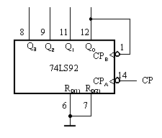
74LS92
74LS92是二–六–十二进制计数器，即
CP_{A}和Q₀组成二进制计数器，
CP_{B}和Q₃Q₂Q₁为六进制计数器，
当CP_{B}和Q₀相连，时钟脉冲从CP_{A}输入，构成十二进制计数器；
74LS92的计数时序如表5.3.2所示，其功能表如表5.3.3所示。 （P206）

Slide 21
74LS93
74LS93是二-八-十六进制计数器，即
CP_{A}和Q₀组成二进制计数器，
CP_{B}和Q₃Q₂Q₁为八进制计数器。
当CP_{B}和Q₀相连，时钟脉冲从CP_{A}输入，构成十六进制计数器。其功能表如表5.3.3所示（P206） 。
R₀₍₁₎ R₀₍₂₎ | Q₃ Q₂ Q₁ Q₀
1 1 | 0 0 0 0
× 0 0 × | 计 数

Slide 22
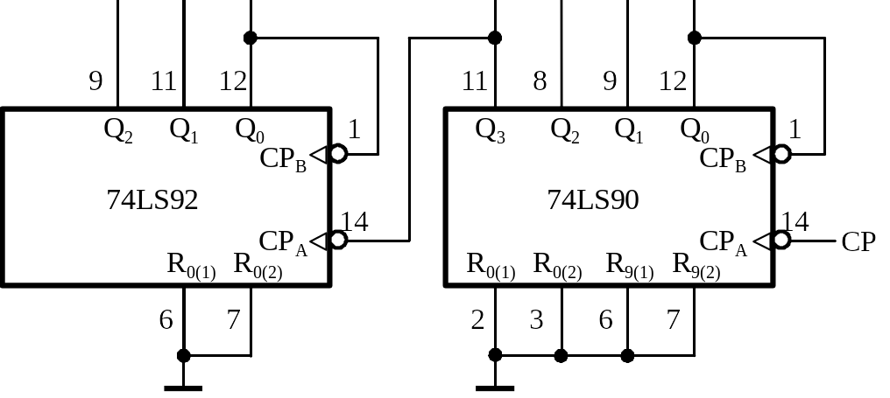
74LS92和74LS90构成的60进制计数器
74LS92作十位计数器，
74LS90作个位计数器。
图5.3.2

